Slide 1
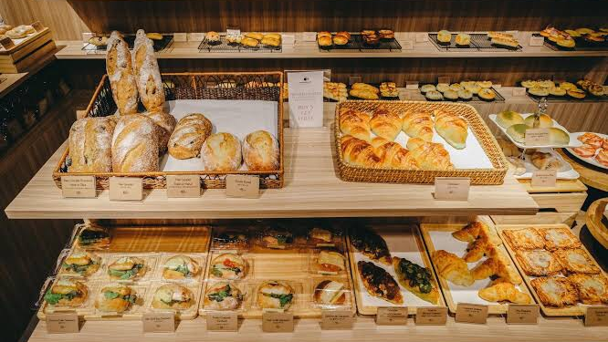
โปรแกรมคู่มือทำ Bakery
SF. Bakery

Slide 2
สมาชิกในกลุ่ม
630107030007 ณัฐวัฒน์ จิรกุลประดิษฐ์
630107030008 ธีรพัฒน์ วงศ์วิไลย์
630107030031 กฤษฎา สมหนองหว้า

Slide 3


ที่มาของแนวคิด
เนื่องจากผู้ทำมีความชอบในการทานขนม และ เล็งเห็นว่าคู่มือการทำขนมบางส่วนนั้นยังคงอยู่ในรูปแบบของหนังสือ
ซึ่งในการค้นหาสูตรนั้นจำเป็นที่ต้องค้นหาตามหน้าหนังสือตามที่ สารบัญ ระบุไว้ ดังนั้นจึงมีความคิดที่จะพัฒนาโปรแกรมที่สามารถค้นหาคู่มือการทำขนมด้วย ชื่อ ของขนม ตามที่มีอยู่ในฐานข้อมูลของโปรแกรม เพื่อความสะดวกในการค้นหาสูตรการทำขนมได้สะดวกยิ่งขึ้น และผู้ใช้งาน สามารถเพิ่มหรือแก้ไขสูตรขนมที่ตัวเองคิดค้นขึ้นได้เช่นกัน

Slide 4




หน้าที่และการทำงาน
เลือกการทำงานของโปรแกรม ค้นหาสูตร , เพิ่มสูตร หรือแก้ไขสูตร
ค้นหาสูตรขนม จาก ชื่อ ที่ user input เข้ามาในโปรแกรม และแสดงสูตรขนม
User สามารถแก้ไขข้อมูลสูตรขนมได้
User สามารถเพิ่มข้อมูลสูตรขนมที่ต้องการได้

Slide 5


Input:
Output:
รับข้อมูล การทำงานของโปรแกรม การค้นหาสูตร เพิ่มสูตร หรือ แก้ไขสูตร
รับชื่อ ขนม ที่ต้องการค้นหาสูตรในรูปแบบข้อความ เพื่อระบุสูตรขนมที่ต้องการค้นหา
รับชื่อ ขนม ที่ต้องการเพิ่มสูตร ข้อมูลวัตถุดิบ และ วิธีทำ โดยที่ชื่อของขนมนั้นต้องไม่ซ้ำกับในระบบ
รับชื่อ ขนม ที่ต้องการแก้ไขสูตร และ ข้อมูลที่ต้องการแก้ไข
แสดงข้อมูลวัตถุดิบที่ต้องใช้ และ วิธีทำ ของขนมที่ต้องการ

Slide 6
Array ตัวที่ 1 เก็บข้อมูลชื่อขนม Array ตัวที่ 2 เก็บข้อมูลวิธีทำของสูตรขนม Array ตัวที่ 3 เก็บข้อมูลวัตถุดิบของสูตรขนม
Array:
Method:
-รับข้อมูลการทำงานของโปรแกม (ค้นหา เพิ่ม หรือแก้ไขสูตร)
-ค้นหาสูตรจากชื่อขนม
-เพิ่มสูตรขนม
-แก้ไขสูตรขนม

Slide 7
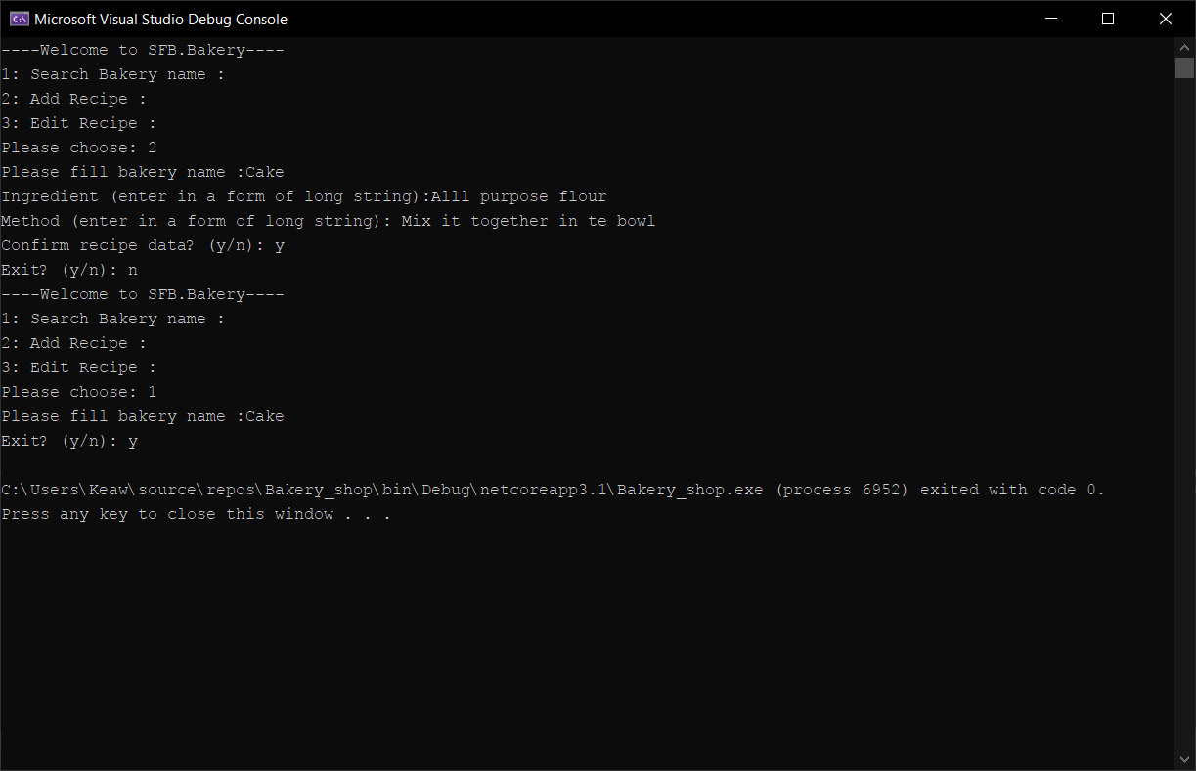
ตัวอย่าง output

Slide 8
หน้าต่างโปรแกรม

Slide 9
แผนการทำงาน
วันที่ | รายละเอียด | ผู้รับผิดชอบ
14/09/2563 | คิดหัวข้อโปรเจค และ คิดการทำงานของโปรแกรมเบื้องต้น และ มอบหมายหน้าที่ให้สมาชิกในกลุ่ม | สมาชิกในกลุ่ม
15/09/2563 | นำเสนอโปรเจคครั้งที่ 1 | สมาชิกในกลุ่ม
17/09/2563 | วาด Flowchart ลงมือเขียนโปรแกรม | สมาชิกในกลุ่ม
22/09/2563 | นำเสนอโปรเจคครั้งที่ 2 | สมาชิกในกลุ่ม
23/09/2563 | แก้ไชข้อบกพร่องจากคำแนะนำ | สมาชิกในกลุ่ม
29/09/2563 | นำเสนอโปรเจคครั้งที่ 3 | สมาชิกในกลุ่ม
30/09/2563 | แก้ไขข้อบกพร่องจากคำแนะนำ | สมาชิกในกลุ่ม
6/10/2563 | นำเสนอครั้งที่ 4 | สมาชิกในกลุ่ม
7/10/2563 | แก้ไขข้อบกพร่องจากคำแนะนำ | สมาชิกในกลุ่ม
13/10/2563 | นำเสนอโปรเจค | สมาชิกในกลุ่ม

